Slide 1
第5章 时序逻辑电路
· 时序逻辑电路的定义 电路在任何时候的输出稳定值，不仅与该时刻的输入
信号有关，而且与该时刻以前的电路状态有关；电路 结构具有反馈回路。
外部输入信号 X
Z
外部输出信号
组合电路
存储电路
状态信号
Q
驱动信号
W
1

Slide 2
时序逻辑电路
· 存储电路
存储电路由存储器件组成，能存储一位二值信号的 存储器件称为存储单元电路。存储单元电路大多是双稳 态电路。
》 锁存器：直接由激励信号控制电路状态的存储单元。
》 触发器：除激励信号外，还包含一个称为时钟的控制信号输入端。激励信号和时钟一起控制电路的状态。
2

Slide 3
时序逻辑电路
· 时序逻辑电路的分类
》 按存储电路中存储单元状态改变的特点分类
.／ 同步时序电路
.／ 异步时序电路
》 按输出信号的特点分类
.／ 米里(Mealy)型: 输出信号不仅仅取决于存储电路的状 态，而且还取决于外部输入信号。
.／ 摩尔(Moore)型: 输出信号仅仅取决于存储电路的状态， 而和该时刻的外部输入信号无关。
》 按时序电路的逻辑功能分类
.／ 计数器 .／ 寄存器
.／ 移位寄存器
.／ ......
3

Slide 4
· RS锁存器
锁存器
》 电路结构及逻辑符号
S_{D}
≥1
Q
S Q
S Q
或
R
Q
Q
R
≥1
R_{D}
Q
S_{D} —置位端(置1端) R_{D} —复位端(置0端)
两个输入端(激励端):
定义: Q=0, Q=1 为0状态;
Q=1, Q=0 为1状态.
4

Slide 5
RS锁存器
》 逻辑功能分析
设: 电路的原状态表示为Q^{n}，新状态表示为Q^{n+1}。
① S_{D}=0，R_{D}=0 (无激励信号)，有下列两种情形:
0
1 0
≥1
0
≥1
Q
Q
0
1
1
≥1 ₀
0
≥1 ₁
0
Q
0
Q
结论: Q^{n+1}=Q^{n}
5

Slide 6
RS锁存器
② S_{D}=0，R_{D}=1
(置0信号有效)
③ S_{D}=1，R_{D}=0
(置1信号有效)
0
≥1
1
1
≥1
0
Q
Q
0
1
1
0
≥1 ₀
≥1 ₁
1
Q
Q
0
结论: Q^{n+1}=0
结论: Q^{n+1}=1
6

Slide 7
RS锁存器
④ S_{D}=1，R_{D}=1 (置0、置1同时信号有效)
1
≥1
0
0
≥1
1
0
≥1
0
Q
Q
Q
0
0
1
0
1
0
≥1 ₀
≥1 ₀
≥1 ₁
1
Q
Q
Q
0
0
作用时
激励信号同时消失后
一般情况下，S_{D}=R_{D}=1应禁止使用。
RS锁存器的约束条件： S_{D}R_{D}=0 。
7

Slide 8
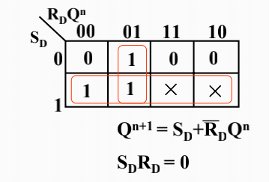
RS锁存器
》 功能描述
① 特性表
② 特性方程
S_{D} | R_{D} | _{Q}n | _{Q}n+1
0 | 0 | 0 | 0
0 | 0 | 1 | 1
0 | 1 | 0 | 0
0 | 1 | 1 | 0
1 | 0 | 0 | 1
1 | 0 | 1 | 1
1 | 1 | 0 | ×
1 | 1 | 1 | ×
} 保持
} 置0
} 置1
} 禁止
8

Slide 9


RS锁存器
③ 状态图
S_{D}=1 R_{D}=0
S_{D}=0 R_{D}=×
S_{D}=× R_{D}=0
0
1
S_{D}=0 R_{D}=1
④ 时序图（波形图）（初态假设为0 ）
S_{D} R_{D}
Q Q
0
1 1 1
0 0 0 0
0 0 0
1
0
1
0 0
0 0 1
0 1 1 0
0 0 0
×
1
×
1 1
0
9

Slide 10
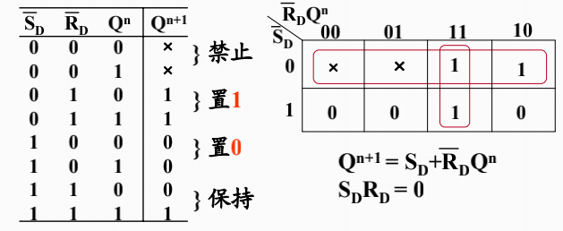
与非门构成的RS锁存器
S_{D}
&
Q
S Q
R
S Q
R
或
&
Q
Q
Q
R_{D}
10

Slide 11
门控锁存器
· 门控RS锁存器
（1）电路结构及逻辑符号
R
&
R_{D}
≥1
1S Q C1
1R
Q
C
≥1
Q
&
Q
S
S_{D}
（2）逻辑功能分析
R_{D}=R·C S_{D}=S·C
.／ 当C=1时: 门控RS锁存器功能和RS锁存器完全相同;
.／ 当C=0时: R_{D}=S_{D}=0，锁存器状态保持不变。
11

Slide 12
门控RS锁存器
.／ 特性表
（3）逻辑功能描述
.／ 特性方程
C=0时
_{Q}n+1 _{=Q}n
C=1时
{Q^{n+1} = S + RQ^{n} SR = 0
C | S | R | _{Q}n | _{Q}n+1
0 | × | × | × | _{Q}n
1 | 0 | 0 | 0 | 0
1 | 0 | 0 | 1 | 1
1 | 0 | 1 | 0 | 0
1 | 0 | 1 | 1 | 0
1 | 1 | 0 | 0 | 1
1 | 1 | 0 | 1 | 1
1 | 1 | 1 | 0 | ×
1 | 1 | 1 | 1 | ×

Slide 13
门控RS锁存器
.／ 工作波形图
C
S R
Q

Slide 14
门控锁存器
· 门控 D 锁存器
（1）电路结构及逻辑符号
1
&
R_{D}
&
Q
1D Q
C
C1
Q
& _{Q}
&
D
S_{D}
（2）逻辑功能分析
.／ 当C=0时，R_{D}=S_{D}=1，电路处于保持状态;
.／ 当C=1时，R_{D}=D, S_{D}=D，电路的新状态为D。
14

Slide 15
门控 D 锁存器
（3）逻辑功能描述
.／ 特性方程: Q^{n+1}=D，
当C=1时
.／ 特性表:
.／ 状态图：
D=1
D | _{Q}n | _{Q}n+1
0 | 0 | 0
0 | 1 | 0
1 | 0 | 1
1 | 1 | 1
0
1
D=0
D=1
D=0
15

Slide 16
门控 D 锁存器
.／ D锁存器工作波形图: (假设初态为0)
D
C Q
锁存
Q跟随D
锁存 Q跟随D 锁存
16

Slide 17
集成锁存器
部分集成锁存器
型号 | 功能
74279 | 4位RS锁存器（输入低电平有效）
74375 | 4位门控D锁存器
74373 | 8位门控D锁存器（三态输出）
17

Slide 18
触发器
利用一个称为“时钟”的特殊定时控制信号去限制存 储单元状态的改变时间,具有这种特点的存储单元电路称 为触发器（FF：Flip-Flop）。
》 主从触发器
》 边沿触发器
边沿触发器的状态改变仅出现在时钟脉冲的上升沿 或者下降沿上，而在时钟为稳定的0或1期间，输入信号 都不能进入触发器。
18

Slide 19
边沿触发器
· 边沿D触发器
》 电路结构（维持阻塞）与逻辑符号
Q
Q
S_{D}
S
&
&
D
1D
Q
S_{D}
R_{D}
CLK
C1
Q
&
&
&
&
R_{D}
R
R_{D}
R_{D}
S
D
CLK
D
19

Slide 20
边沿D触发器
设S_{D} =R_{D}=1, 并 CLK=0：由于M=N=1，所以输出Q保持不变
1 0 0 1
Q^{n}=1的Q
Q^{n}=0的 Q
Q Q
情况
情况
&
&
& &
S_{D}
R_{D}
S_{D}
R_{D}
1
0
1
1
1
1 0
1
1
1
M
1 _{N}
M
1 _{N}
&
&
&
&
&
&
&
&
1
1
1
1
1
1
1
1
1
R_{D}
1 _{RD}
1
R_{D}
1 _{RD}
S
S
D
D
0
CLK
0
CLK
D
D
注意：在该时刻，D的改变不会使输出状态变化。
20

Slide 21
边沿D触发器
（1）如果CLK由0变为1时，D=0
Q
0
1
Q
Q^{n+1}=D=0
&
&
S_{D}
R_{D}
1
1
1
0
M
0 _{N}
1
&
&
&
&
0 ₁
如果在CLK=1期间， 输入D发生变化，但由 于N=0，输入变化不发 生作用。
1
1
1
⁰ 1
1
R_{D}
1
R_{D}
S
D
0 1
CLK
0
D
21

Slide 22
边沿D触发器
（2）如果CLK由0变为1时，D=1
1 0
Q
Q
Q^{n+1}=D=1
&
&
S_{D}
R_{D}
1
1
0
1
M
1 _{N}
0
&
&
&
&
如果在CLK=1期间， 输入D发生变化，但M 和N不会发生变化，因 此输入变化不发生作用
。
0
1 ₁
0
1
1
0
R_{D}
0
1 _{RD}
S
D
0 1
CLK
1
D
22

Slide 23
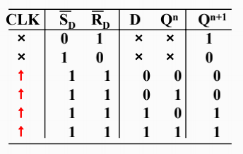
边沿D触发器
》 特性表
↑表示上升沿触发.
》 特性方程
_{Q}n+1_{=D}
23

Slide 24
边沿D触发器
》 时序图
当S_{D}=1时波形图:
1
2
3
CLK
R_{D} D
Q
24

Slide 25
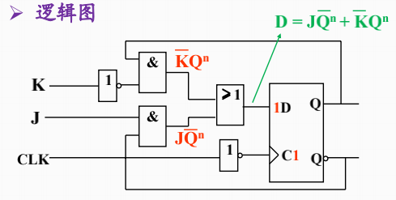
边沿触发器
· 负边沿JK触发器
1J Q C1
1K
Q
逻辑符号
》 特性方程
Q^{n+1}= JQ^{n}+KQ^{n}
25

Slide 26
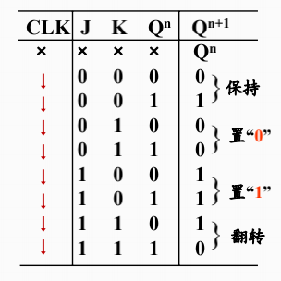
负边沿JK触发器
》 特性表
Q^{n+1}= JQ^{n}+KQ^{n}
_{Q}n+1_{= Q}n
_{Q}n+1₌ ₀
_{Q}n+1₌ ₁
_{Q}n+1_{= Q}n
26

Slide 27
负边沿JK触发器
》 时序图
CLK
1
2
3
4
J K
Q
J=1 K=×
》 状态图
J=0 K=×
J=× K=0
0
1
J=× K=1
27

Slide 28
集成触发器
部分集成触发器
型号 | 集成器件数 | 功能说明
7474 | 2 | 正边沿D触发器，有异步置0与置1端
74374 | 8 | 正边沿D触发器，有三态输出功能
74112 | 2 | 负边沿JK触发器，有异步置0与置1端
74114 | 2 | 负边沿JK触发器，有异步置0与置1端
28

Slide 29
触发器逻辑功能转换
触发器逻辑功能转换示意图
待求触发器
转换 电路
X
已有 触发器
A
Q
B
Y
Q
CP
求转换电路的函数表达式:
X=f₁(A,B,Q^{n})
Y=f₂(A,B,Q^{n})
29

Slide 30
触发器逻辑功能转换
· 把JK触发器转换为D触发器 解: 已有JK触发器的特性方程为:
待求D触发器的特性方程为: 将D触发器的特性方程转换为:
Q^{n+1}=JQ^{n}+KQ^{n} _{Q}n+1_{=D}
Q^{n+1}=D=D(Q^{n}+Q^{n})=DQ^{n}+DQ^{n}
1J Q C1
1K
比较JK触发器的特性方 程，可得:
J=D K=D
D
1
Q
CLK

Slide 31
触发器逻辑功能转换
· 将JK触发器转换为T触发器
T触发器特性表
T触发器的特性 归纳为:
T=0 保持
T=1 翻转
T
1T
Q
T | _{Q}n | _{Q}n+1
0 | 0 | 0
0 | 1 | 1
1 | 0 | 1
1 | 1 | 0
CLK
C1
Q
逻辑符号
T触发器的特性方程: Q^{n+1}=TQ^{n}+TQ^{n}
=T⊕Q^{n}
31

Slide 32
将JK触发器转换为T触发器
T触发器的特性方程: Q^{n+1}=TQ^{n}+TQ^{n}
将上式和JK触发器特性方程 Q^{n+1}=JQ^{n}+KQ^{n} 比较, 可得: J = K = T
T
1J Q C1
1K
Q
CLK
注意：在这个电路中，由于采用的是下降边沿JK触发 器，所以得到的T触发器也是下降边沿的。
32

Slide 33
将JK触发器转换为T’触发器
如果T=1，则该触发器在CLK控制下只具有翻转功 能，我们把它称为T’触发器。
Q^{n+1} = 1⊕Q^{n} = Q^{n}
1
1J Q C1
1K
Q
CLK
33

Slide 34
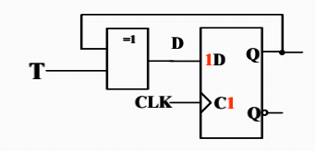
触发器逻辑功能的转换
· 将D触发器转换为T触发器和T’触发器
解: 已有D触发器的特性方程为: 待求T触发器的特性方程为:
_{Q}n+1 _{= D}
Q^{n+1} = T⊕Q^{n}
比较两个触发器的特性方程，可得:
D = T⊕Q^{n}
D
Q
1D
CLK
C1
Q
T’触发器
34

Slide 35
例：试用D触发器和四选一MUX构成一个多功能触 发器，其功能如 下表所示。表中L、T为控制变量，N为数据输入变量。
L | T | N | _{Q}n+1
0 | 0 | × | _{Q}n
0 | 1 | × | _{Q}n
1 | 0 | N | N
1 | 1 | N | N
L | T | N | _{Q}n+1 | D
0 | 0 | × | _{Q}n | _{Q}n
0 | 1 | × | _{Q}n | _{Q}n
1 | 0 | N | N | N
1 | 1 | N | N | N
列表
B
⁰_{}G} 0
T L
A
令L=A，T=B，求D_{i}
1
3
D₀
0
1
2
3
D
D₀ = Q^{n}
1
1D
Q
D₁ = Q^{n} D₂ = N D₃ = N
N
D
2
N
D₃
逻辑图
CLK
C1
Q
35

Slide 36
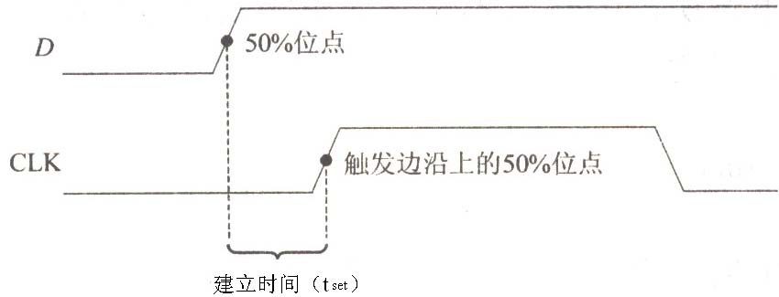
触发器脉冲工作特性
· 输入信号的建立时间和保持时间
》 建立时间
为使触发器做好触发准备，要求输入信号在时钟脉冲的边沿到来之前，提前一段时间到来，提前的这段时间叫建立时间，用t_{set}表示。

Slide 37
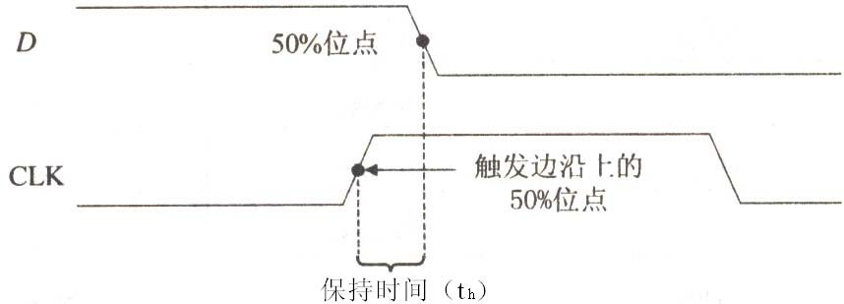
触发器的脉冲工作特性
》 保持时间
为了保证触发器可靠翻转，在时钟脉冲到达后，输入信号必须维持一段时间不变。这段时间称为保持时间，用t_{h}表示。

Slide 38
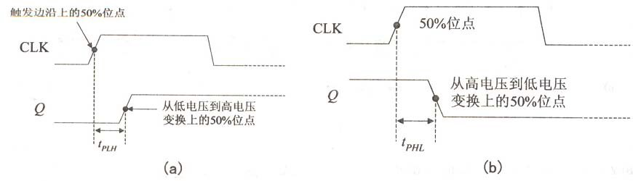
触发器的脉冲工作特性
· 触发器的传输延迟时间
从时钟脉冲边沿到触发器的新状态稳定建立起来，所需要 的时间叫做传输延迟时间。
》 t_{PLH}表示输出端由低电平变为高电平的传输延迟时间
》 t_{PHL}表示输出端由高电平变为低电平的传输延迟时间

Slide 39
触发器的脉冲工作特性
· 触发器的最高时钟频率
在保证触发器可靠翻转的条件下， 所允许的时钟频率有 一个上限值 （最高频率） ，该上限值即为触发器的最高时钟 频率，用f_{max}表示。
· 脉冲宽度
为保证时序逻辑电路能够正常稳定地工作，要求输入信号的脉冲宽度大于最小脉冲宽度（t_{w}）。

Slide 40
锁存器应用示例
· 消颤开关
开关S从下面 拨至上面
^{V}cc
开关S离开 下面触点时
开关S接触 上面触点时
R
&
S_{D}
S_{D}
R_{D}
Q
S
&
R
D
R
^{V}cc
RS锁存器只对S_{D}的第 一个负跳变响应。

Slide 41
触发器应用举例
· 单脉冲发生器
&
Y
Q₁
D
1D Q
1D Q
Q₂
C1
Q
C1
Q
CLK
T_{c}
CLK
1
2
3
4
5
6
7
D Q₁
Q₂ Q₂
Y
t
w

Slide 42
同步时序逻辑电路的分析
由于在同步时序电路中，各触发器的动作变化是在 CLK脉冲作用下同时发生的，因此，在同步电路的分析 中，只要知道了在当前状态下各触发器的输入（即驱动 信号），就能根据触发器的特性方程，求得电路的下一 个状态，最终找到电路的状态转换规律。

Slide 43
同步时序逻辑电路的分析
· 分析步骤
(1) 列出时序电路的输出方程和驱动方程(即该时序电路中 组合电路部分的逻辑函数表达式)；
(2) 将上一步所得的驱动方程代入触发器的特性方程，导 出电路的状态方程；
(3) 根据状态方程和输出方程，列出状态表；
(4) 根据状态表画出状态图或时序图；
(5) 由状态表或状态图(或时序图)说明电路的逻辑功能。

Slide 44
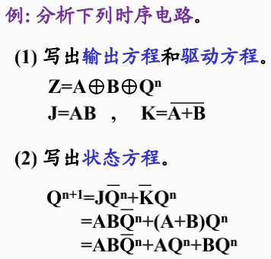
同步时序逻辑电路的分析
Z
=1
Q
Q
1J
C1
1K
CLK
=1
&
≥1
A B

Slide 45
同步时序逻辑电路的分析
(3) 列出状态表。
Z=A♁B♁Q^{n} Q^{n+1}=ABQ^{n}+AQ^{n}+BQ^{n}
(4) 画出状态图。
AB/Z
Q
11/0
A | B | _{Q}n | _{Q}n+1 | Z
0 | 0 | 0 | 0 | 0
0 | 0 | 1 | 0 | 1
0 | 1 | 0 | 0 | 1
0 | 1 | 1 | 1 | 0
1 | 0 | 0 | 0 | 1
1 | 0 | 1 | 1 | 0
1 | 1 | 0 | 1 | 0
1 | 1 | 1 | 1 | 1
00/0
01/1
10/1
01/0
10/0
11/1
0
1
00/1

Slide 46
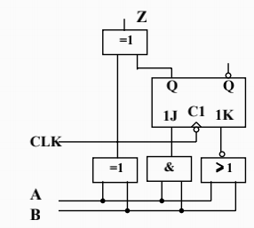
同步时序逻辑电路的分析
(5) 说明逻辑功能。
A | B | _{Q}n | _{Q}n+1 | Z
0 | 0 | 0 | 0 | 0
0 | 0 | 1 | 0 | 1
0 | 1 | 0 | 0 | 1
0 | 1 | 1 | 1 | 0
1 | 0 | 0 | 0 | 1
1 | 0 | 1 | 1 | 0
1 | 1 | 0 | 1 | 0
1 | 1 | 1 | 1 | 1
串行输入串行输出的时序全加器。A和B为两个1位二 进制加数，Q^{n}为低位来的进位，Z表示相加的结果，Q^{n+1} 表示向高位的进位。

Slide 47
同步时序逻辑电路的分析 例: 分析下列时序电路的逻辑功能。
&
Z
&
1J
C1
1K
Q
1J
C1
1K
Q
X
1
&
Q
Q
JK触发器的特性方程：
FF₀
FF₁
Q^{n+1}=JQ^{n}+KQ^{n}
CLK
n n
.／ 状态方程：
.／ 输出方程：Z=XQ₀Q₁
n+1 n
n
Q₀ =XQ₁Q₀+XQ₀
=X(Q₀+Q₁)
n
.／ 驱动方程：
n n
n
，K₀=X
J₀=XQ₁ J₁=X
n+1
n n n
n
Q₁ =XQ₁+X+Q₀Q₁
=X(Q₀+Q₁)
，K₁=X+Q₀
n
n

Slide 48

同步时序逻辑电路的分析
.／ 状态表
.／ 状态图
X/Z
^{Q}1^{Q}0
X | _{Q}n 1 | _{Q}n 0 | _{Q} n+1 _{Q}n+1 1 0 |  | Z
0 | 0 | 0 | 0 | 0 | 0
0 | 0 | 1 | 0 | 0 | 0
0 | 1 | 0 | 0 | 0 | 0
0 | 1 | 1 | 0 | 0 | 0
1 | 0 | 0 | 1 | 0 | 0
1 | 0 | 1 | 1 | 1 | 0
1 | 1 | 0 | 0 | 1 | 0
1 | 1 | 1 | 1 | 1 | 1
1/0
0/0
0/0
0/0
00
10
0/0
1/0
1/1
11
1/0
01
.／ 功能:
1111序列检测器

Slide 49
异步时序逻辑电路的分析方法
例: 试分析下列异步时序电路的逻辑功能
&
1J
C1
Q
1
1J
Q
&
1J
C1
1K
Q
C1
1
Q
Q
Q
1K
1 1K
1
FF₀
FF₁
FF₂
X
解: （1）写驱动方程
n
J₀ = Q₂Q₁ = Q₂+Q₁ J₁ = K₁ = 1
J₂ = Q₁Q₀
, K₀ = 1
n
n n
n n
, K₂ = 1

Slide 50

异步时序逻辑电路的分析方法
&
1J
C1
Q
1
1J
Q
&
1J
C1
1K
Q
C1
1
Q
Q
Q
1K
1
1K
1
FF₀ FF₁
FF₂
X
（2）写触发器FF₀和FF₂的状态方程(由于触发器FF₀和FF₂ 是在X 脉冲作用下同步工作的，列方程时将X隐含)
Q₂ = J₂Q₂+K₂Q₂ = Q₁Q₀Q₂
n n n n
n+1 n
Q₀ = J₀Q₀+K₀Q₀ = (Q₂+Q₁)Q₀
n+1
n n n n n

Slide 51

异步时序逻辑电路的分析方法
（3）列出包含FF2和FF0新状态的状态图，求CP₁
_{Q}n 2 | _{Q}n 1 | _{Q}n 0 | _{Q}n+1_{Q}n+1 _{Q}n+1 2 1 0 |  | CP₁
0 | 0 | 0 | 1 | 0
0 | 0 | 1 | 0 | 0
0 | 1 | 0 | 0 | 1
0 | 1 | 1 | 0 | 0
1 | 0 | 0 | 0 | 1
1 | 0 | 1 | 0 | 0
1 | 1 | 0 | 0 | 1
1 | 1 | 1 | 0 | 0
X

Slide 52
异步时序逻辑电路的分析方法
（4）在状态表中补上FF1的新状态
n+1
n
FF1状态方程：Q₁ = Q₁（CP1）
_{Q}n 2 | _{Q}n 1 | _{Q}n 0 | _{Q}n+1_{Q}n+1 _{Q}n+1 2 1 0 |  |  | CP₁
0 | 0 | 0 | 1 | 0 | 0
0 | 0 | 1 | 0 | 0 | 0
0 | 1 | 0 | 0 | 0 | 1
0 | 1 | 1 | 0 | 1 | 0
1 | 0 | 0 | 0 | 1 | 1
1 | 0 | 1 | 0 | 0 | 0
1 | 1 | 0 | 0 | 0 | 1
1 | 1 | 1 | 0 | 1 | 0

Slide 53
异步时序逻辑电路的分析方法
（5）画出状态图
_{Q}n 2 | _{Q}n 1 | _{Q}n 0 | _{Q}n+1_{Q}n+1 _{Q}n+1 2 1 0 |  |  | CP₁
0 | 0 | 0 | 1 | 0 | 0 | 0
0 | 0 | 1 | 0 | 0 | 0 | 0
0 | 1 | 0 | 0 | 0 | 1 | 1
0 | 1 | 1 | 0 | 1 | 0 | 0
1 | 0 | 0 | 0 | 1 | 1 | 1
1 | 0 | 1 | 0 | 0 | 0 | 0
1 | 1 | 0 | 0 | 0 | 1 | 1
1 | 1 | 1 | 0 | 1 | 0 | 0
Q₂Q₁Q₀
101 000
100
011
110
001
010
111
（6）分析电路功能
五进制减法计数器

Slide 54
同步时序逻辑电路的设计
同步时序逻辑电路的设计步骤：
(1) 根据逻辑功能要求，建立原始状态表或原始状态图;
(2) 利用状态化简技术，简化原始状态表，消去多余状态;
(3) 状态分配或状态编码，即将简化后的状态用二进制 代码表示;
(4) 选择触发器类型，并根据编码后的状态表求出驱动 方程和输出方程;
(5) 检查自启动性, 若所设计电路中存在无效状态, 则必须 检查电路能否自启动, 如果不能自启动, 则需修改设计;
(6) 画出逻辑图。

Slide 55
同步时序逻辑电路的设计
例: 试设计一个“111”序列检测器。要求: 当连续输入 三个或三个以上“1”时，输出为“1”，否则输出 为“0”。
X: 0 1 1 0 1 1 1 0 1 1 1 1 0
Z: 0 0 0 0 0 0 1 0 0 0 1 1 0

Slide 56
“111”序列检测器设计 解: (1) 建立原始状态图、原始状态表
S₀: 输入0以后的状态(即未收 到一个“1”以前的状态);
S₁: 输入一个“1”以后的状态;
S₂: 连续输入二个“1”以后的状态;
S₃: 连续输入三个或三个以上“1” 以后的状态。
原始状态图
1/0
原始状态表
0/0
S₀
S₁
_{S} X | 0 | 1
S₀ | S₀/0 | S₁/0
S₁ | S₀/0 | S₂/0
S₂ | S₀/0 | S₃/1
S₃ | S₀/0 | S₃/1
0/0
0/0
X/Z
1/0
0/0
S₃
1/1
S₂
1/1

Slide 57
“111”序列检测器设计
(2) 状态化简
_{S} X | 0 | 1
S₀ | S₀/0 | S₁/0
S₁ | S₀/0 | S₂/0
S₂ | S₀/0 | S₃/1
S₃ | S₀/0 | S₃/1
_{S} X | 0 | 1
S₀ S₁ S₂ | S₀/0 S₀/0 S₀/0 | S₁/0 S₂/0 S₂/1
√
√
状态S₂和S₃ 在相同的输入下 有相同的输出，而次态也相同， 称S₂和S₃两个状态等价。等价状 态仅需保留一个。 这里，去除 S₃，保留S₂， 可得简化状态图。
1/0
0/0
0/0
S₀
S₁
0/0
1/0
X/Z
S₂
1/1

Slide 58
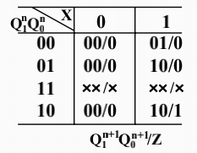
“111”序列检测器设计
(3) 状态编码
3个状态，需要2个触发器，每个状态用2位二进制编码。 S0：00
S1：01
S2：10
1/0
0/0
0/0
00
01
0/0
1/0
X/Z
10
1/1

Slide 59
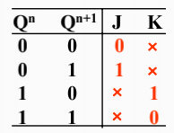
“111”序列检测器设计
(4) 选择触发器类型，求驱动方程和输出方程;
当触发器选定以后，可根据状态表，对照触发器
的输入表，求出驱动方程。
三种常用触发器的输入表
_{Q}n | _{Q}n+1 | D
0 | 0 | 0
0 | 1 | 1
1 | 0 | 0
1 | 1 | 1
_{Q}n | _{Q}n+1 | T
0 | 0 | 0
0 | 1 | 1
1 | 0 | 1
1 | 1 | 0
下面以JK触发器为例

Slide 60
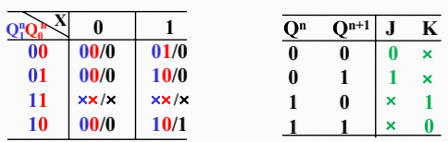
“111”序列检测器设计
n+1
n+1
Q₁ Q₀ /Z
X
0 1
X
0 1
X
0 1
X
0 1
n n
n n
n n
n n
^{Q}1^{Q}0
Q₁Q₀
^{Q}1^{Q}0
^{Q}1^{Q}0
00
0 | 0
× | ×
00
0 | 1
00
01
11
10
× | ×
00
01
11
10
01
01
11
11
10
10
J₁
K₁
J₀
K₀

Slide 61
“111”序列检测器设计
_{Q}n_{Q}n
X
0 1
1 0
00
01
11
10
0 | 0
0 | 0
× | ×
0 | 1
n+1
n+1
n
Q₁ Q₀ /Z
Z=XQ₁
X
0 1
X
0 1
X
0 1
X
0 1
n n
n n
n n
n n
^{Q}1^{Q}0
Q₁Q₀
^{Q}1^{Q}0
^{Q}1^{Q}0
00
0 | 0
0 | 1
× | ×
× | ×
00
01
11
10
 | × |  | ×
 | × |  | ×
 | × |  | ×
 | 1 |  | 0
00
0 | 1
× | ×
× | ×
0 | 0
00
01
11
10
× | ×
1 | 1
× | ×
× | ×
01
01
11
11
10
10
n
n
K₀=1
J₁=XQ₀
K₁=X
J₀=XQ₁

Slide 62
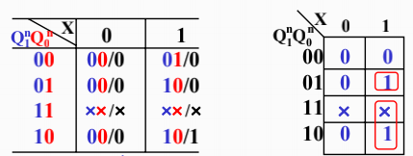
“111”序列检测器设计
n+1 n +1
也可先列出Q1、Q0 和输出卡诺图，经化简得状态方
程。而后求输出方程和驱动方程.
Q^{n+1} =JQ^{n}+KQ^{n}
n+1
n+1
Q₁ Q₀ /Z
化简得到：
n+1
n n n
Q₁ =XQ₀ Q₁ +XQ₁
驱动方程：
n
J₁=XQ₀
，K₁=X

Slide 63
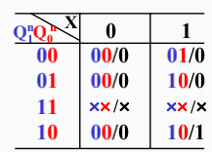
“111”序列检测器设计
X
0 1
n n
n+1
n
^{Q}1^{Q}0
0 | 1
0 | 0
× | ×
0 | 0
Q =JQ +KQ
n
00
01
11
10
n+1
n+1
Q₁ Q₀ /Z
化简结果为：
n+1
n
Q₀ =XQ₁Q₀ + 1Q₀
驱动方程为：
n n
J =XQ
n
，K =1
0 1 0

Slide 64

“111”序列检测器设计 (5) 检查自启动特性
本例存在无效状态Q₁Q₀=11，由上面卡诺图可见:
1/0
0/0
0/0
0/0
00
01
结论: 能自启动。
完整状态图
1/0
0/0
Q₁Q₀
X/Z
11
1/1
10
1/1

Slide 65
“111”序列检测器设计
(6) 画逻辑图。
X
&
Z
FF₀
FF₁
&
&
1J
C1
Q
Q
1J
C1 1K Q
Q₀
Q₁
CP
1 1K Q

Slide 66
同步时序逻辑电路的设计
例:
试用JK触发器设计一个可控电路：X为控制信号， 当X=0时，电路按照0，1，2，3，0，1，2，3，……的 规律做加法计数；当X=1时，电路按照3，2，1，0，3， 2，1，0，……的规律做减法计数。
（该电路称为模4可逆计数器，有关计数器的概念将在 后面详细介绍）

Slide 67
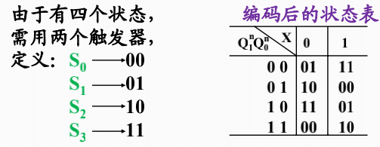
模4可逆计数器设计
解: 电路有4个状态: S₀、S₁、S₂和S₃，状态图和状态表为
0
S₀ S₁
_{S} X | 0 | 1
S₀ | S₁ | S₃
S₁ | S₂ | S₀
S₂ | S₃ | S₁
S₃ | S₀ | S₂
X
1
0
1 1 0
1
S₃ S₂
0

Slide 68
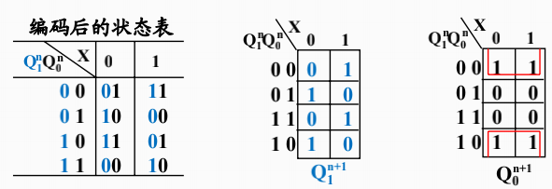
模4可逆计数器设计
求出状态方程(求驱动方程的第二种方法)
n+1 n
n n n
n
n n n
Q₁ = Q₁Q₀X+ Q₁Q₀X + Q₁Q₀X + Q₁Q₀X
n+1 n
Q₀ = Q₀ + 1Q₀
n
n n n
n
＝（Q₀ ♁X) Q₁ + （Q₀ ♁X) Q₁
可得: J₁=K₁=Q₀♁X
n
可得: J₀=K₀=1

Slide 69
模4可逆计数器设计
逻辑图
X
=1
1
F₀
F₁
Q
Q
1J
C1 1K Q
1J
C1 1K Q
Q₀
Q₁
CP

Slide 70
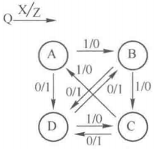
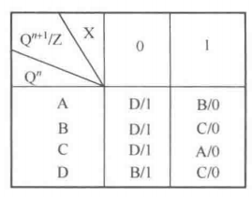

Slide 71
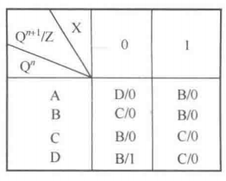
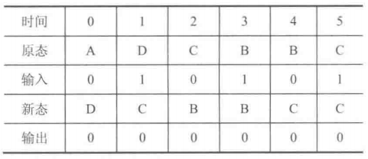

Slide 72
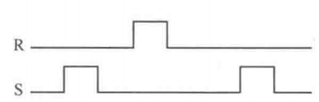
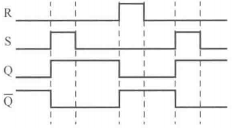
S_{D}
≥1
Q
≥1
R_{D}
Q
S_{D} | R_{D} | _{Q}n | _{Q}n+1
0 | 0 | 0 | 0
0 | 0 | 1 | 1
0 | 1 | 0 | 0
0 | 1 | 1 | 0
1 | 0 | 0 | 1
1 | 0 | 1 | 1
1 | 1 | 0 | ×
1 | 1 | 1 | ×
} 保持
} 置0
} 置1
} 禁止

Slide 73
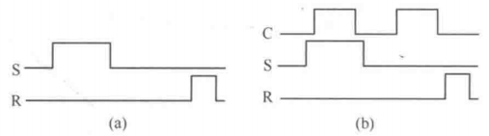
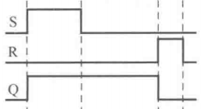
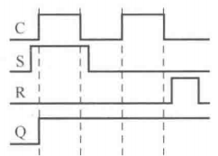
当C=1时: 门控RS锁存器功能和RS锁存器完全相同;
.当C=0时: R_{D}=S_{D}=0，锁存器状态保持不变。

Slide 74
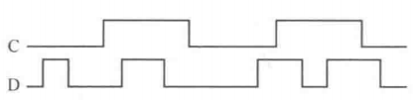
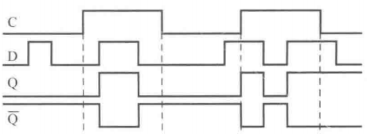
当C=0时，电路处于保持状态;
当C=1时，Q^{n+1}=D

Slide 75
